Slide 1
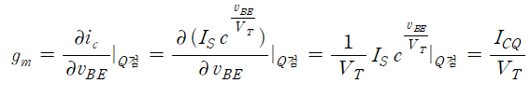
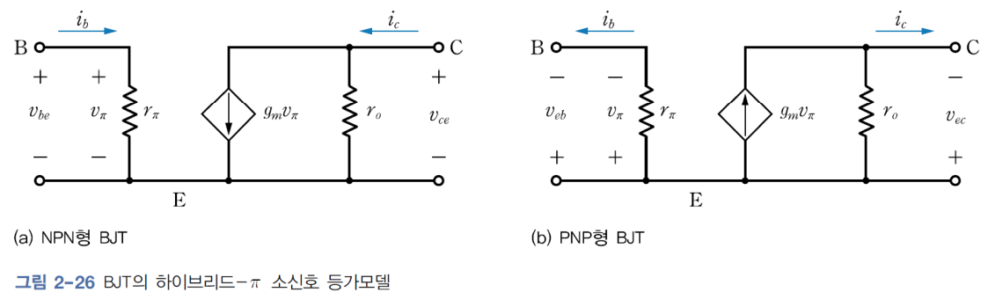

1. 소신호 저항
전달 컨덕턴스 $g_{m}$
2. 베이스-이미터 소신호 저항 $r_{π}$
: 베이스 단자에서 본 B-E 소신호 등가저항
$r_{π}=\left.\frac{{dv}_{BE}}{{di}_{B}}\right|$Q점=$\frac{\frac{{∆i}_{c}}{∆i_{B}}}{\frac{{∆i}_{c}}{{∆v}_{BE}}}$=$\frac{β_{o}}{g_{m}}$
3. 소신호 컬렉터 저항 $r_{o}$
: 컬렉터 단자에서 본 C-E 소신호 등가 저항
$\frac{1}{r_{o}}=\left.\frac{{di}_{c}}{{dv}_{CE}}\right|$Q점$≅\frac{I_{CQ}}{V_{A}}$
($V_{A}$:얼리 전압, 얼리 효과 : $V_{CE}$가 증가하면서 B-E 접합 공핍 영역이 커지고 유효
베이스폭이 감소하면서 $I_{C}$가 증가하는 효과)

Slide 2
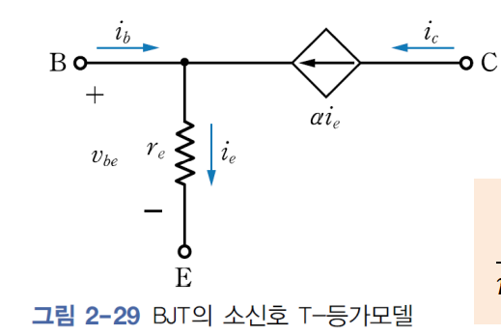

1. 소신호 저항
4. 소신호 이미터 저항 $r_{e}$
: 이미터 단자에서 본 E-B 소신호 등가저항
$r_{e}=\frac{{∆v}_{BE}}{{∆i}_{E}}=\frac{{∆v}_{BE}}{{∆i}_{B}(1+β_{o})}=\frac{r_{π}}{(1+β_{o})}$
$r_{e}=\frac{{∆v}_{BE}}{{∆i}_{E}}=\frac{V_{T}}{I_{EQ}}=\frac{αV_{T}}{I_{CQ}}=\frac{α}{g_{m}}$

Slide 3

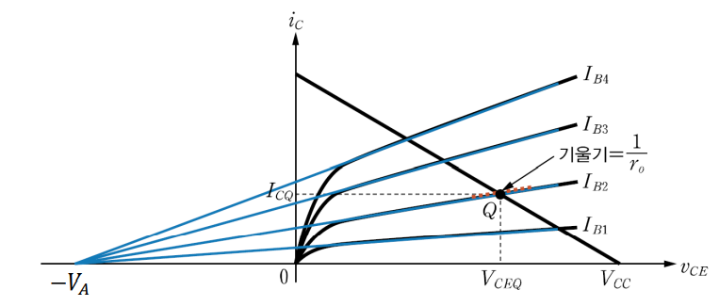
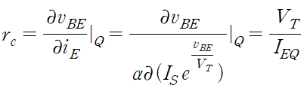
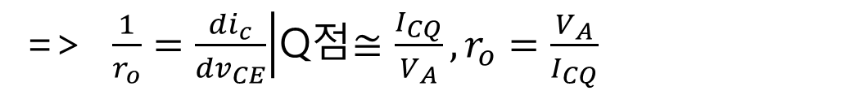
2.
=> $\frac{1}{r_{o}}=\left.\frac{{di}_{c}}{{dv}_{CE}}\right|$Q점$≅\frac{I_{CQ}}{V_{A}}, r_{o}=\frac{V_{A}}{I_{CQ}}$

Slide 4
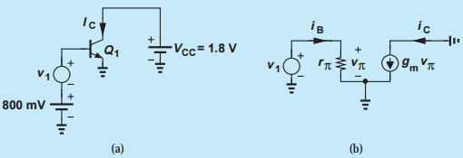
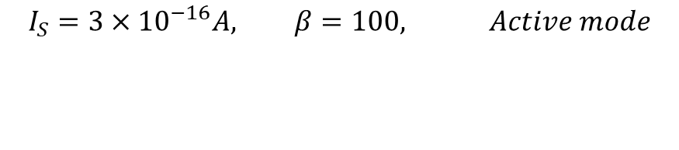
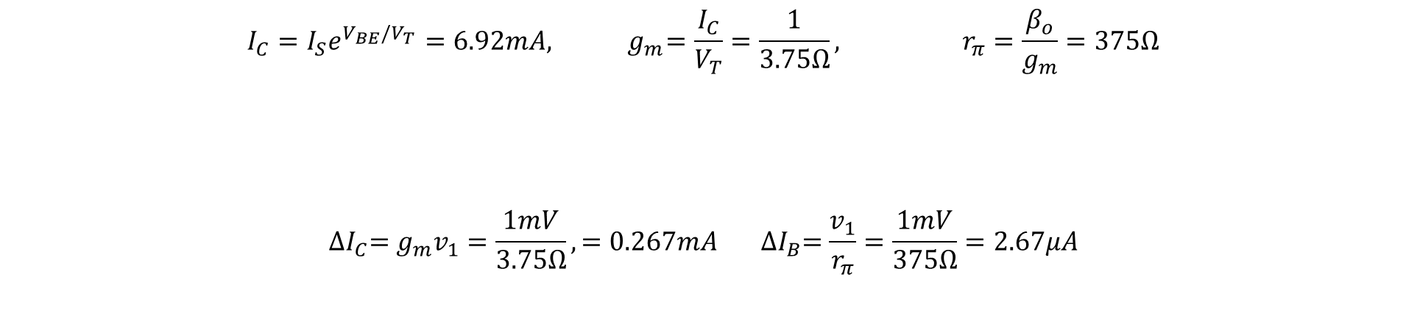
3. 문제 및 해설
$$I_{S}=3×{10}^{−16}A, β=100, Active mode$$
1) Q1의 소신호 parameters
$$I_{C}=I_{S}e^{V_{BE}/V_{T}}=6.92mA, { g}_{m}=\frac{I_{C}}{V_{T}}=\frac{1}{3.75Ω}, r_{π}=\frac{β_{o}}{g_{m}}=375Ω$$
$${∆I}_{C}=g_{m}v_{1}=\frac{1mV}{3.75Ω},=0.267mA {∆I}_{B}=\frac{v_{1}}{r_{π}}=\frac{1mV}{375Ω}=2.67μA$$
2) $v_{1}이$ 1mV일 때, 컬렉터와 베이스의 전류 변화량

